Slide 1
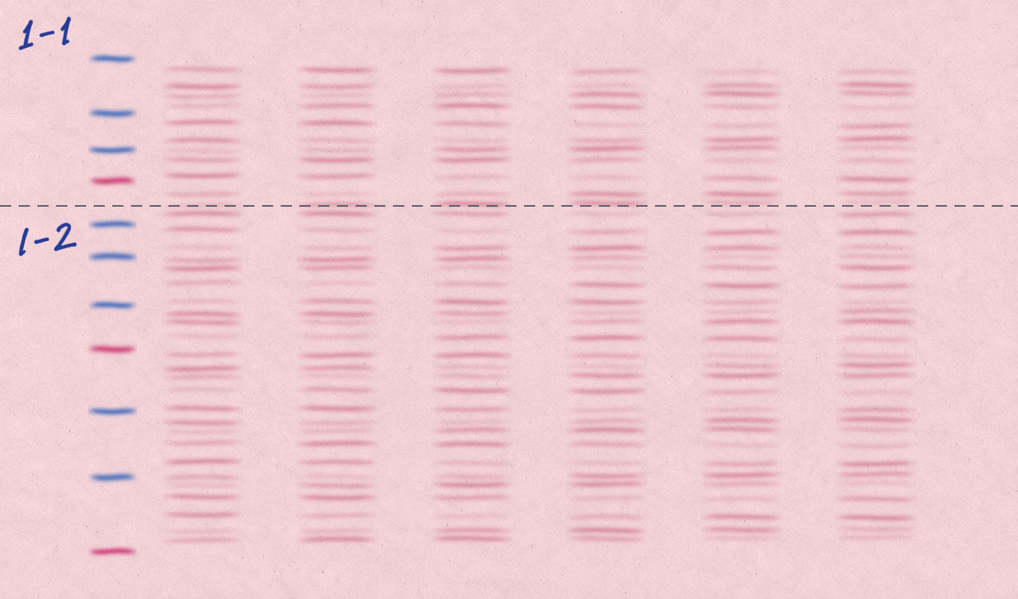

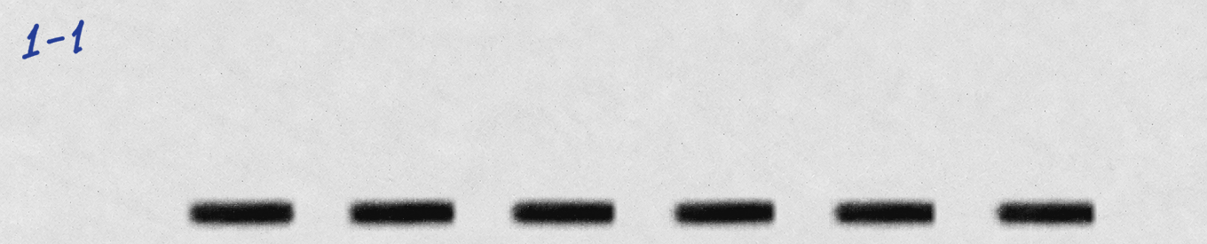
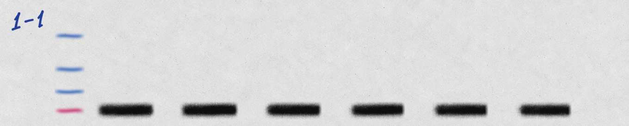

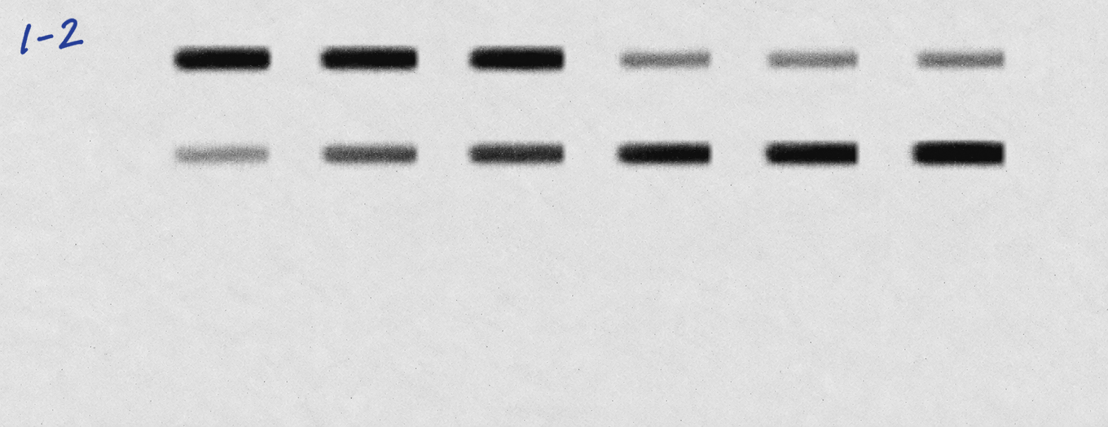
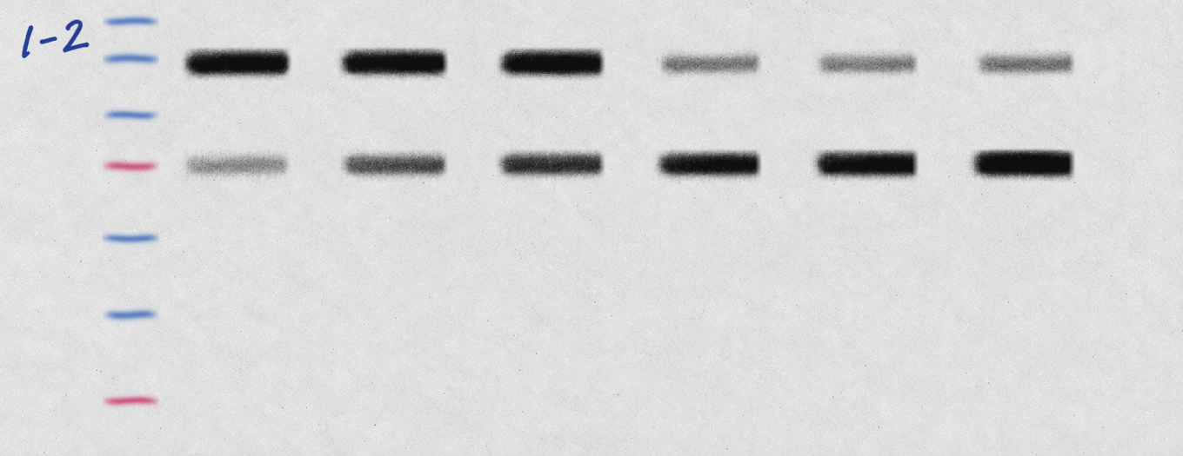
Treatment
蛋白
白光与 marker
目标蛋白化学发光图
目标蛋白叠加图
整膜照片
HSP90
GSDMD
1 / 1 指标 1–2 / 2

